Slide 1
Tema :
¡Vamos a conocer WordPad!
¿Qué es WordPad? Procesador de texto fácil y divertido
Usado para escribir, dibujar y cambiar letras

Slide 2
Fin en mente:
Explorar la interfaz del procesador de textos para crear y editar documentos sencillos como parte de actividades escolares.
Aprendizaje esperado:
Identificar los elementos principales de la interfaz del procesador de textos (barra de herramientas, cinta de opciones, área de trabajo) y utilizarlos para escribir, guardar y dar formato básico a un documento.
Agenda:
El procesador de textos.
Interfaz.
El área de trabajo
Selección y formato.

Slide 3
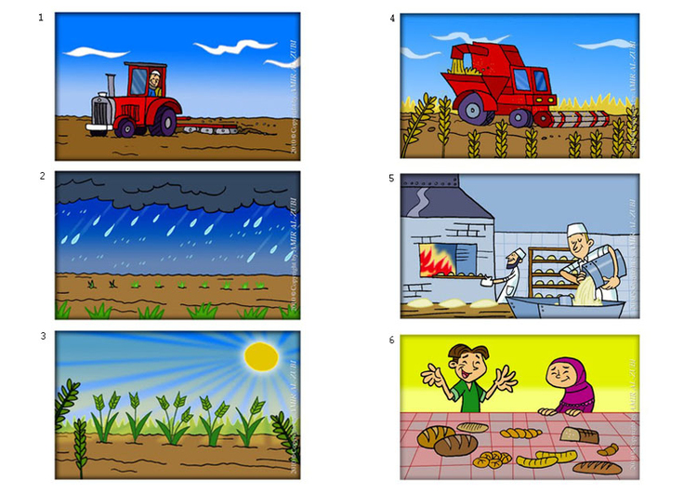
¿Qué observas en las imágenes?
¿Sabes lo que es un proceso?

Slide 4

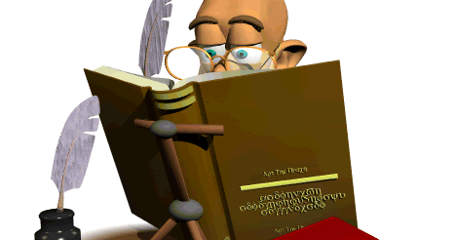
¿Haz creado documentos ?
¿Qué utilizas para escribir?

Slide 5

El procesador de textos
El procesador de textos es un programa que sirve para escribir, modificar, dar formato a los documentos, estos programas también nos permiten mejorar la apariencia del documento corrigiendo la ortografía automáticamente, aplicando color a las palabras o hasta insertar imágenes para ilustrar el contenido-

Slide 6

¿Para qué sirve WordPad?
Escribir cuentos, cartas o listas
Agregar colores y diferentes letras
Imprimir lo que hacemos

Slide 7
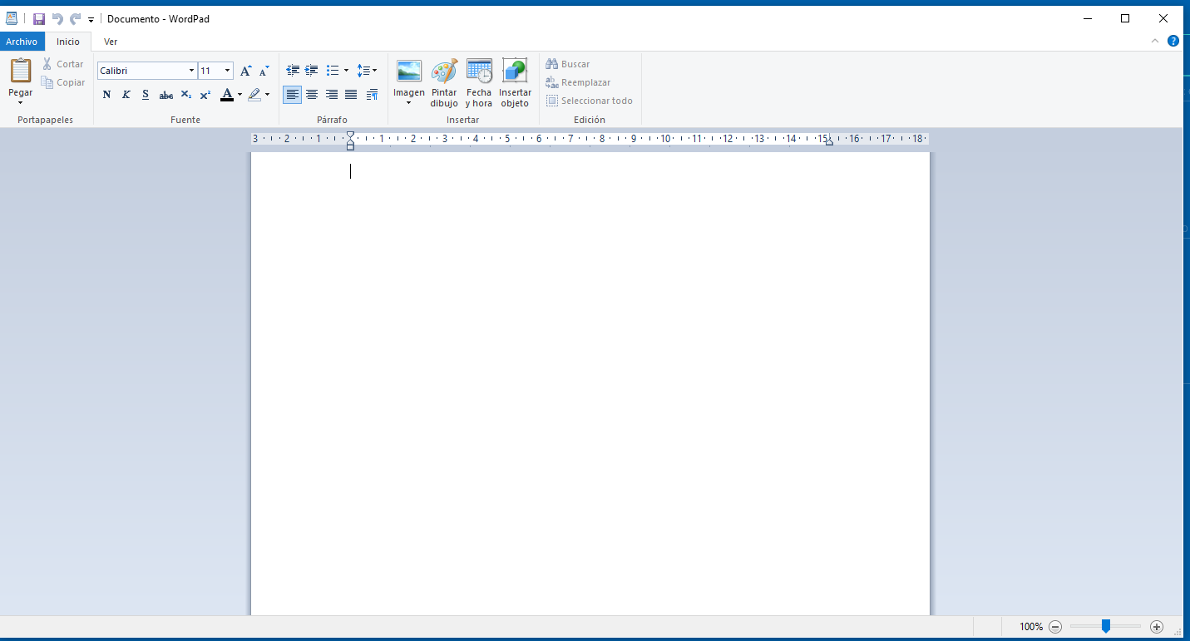
Explorando la interfaz de WordPad
Barra de herramientas de acceso rápido
Fichas
Cinta de opciones
Punto de inserción
parpadeante
Grupo de comandos
Área de trabajo

Slide 8
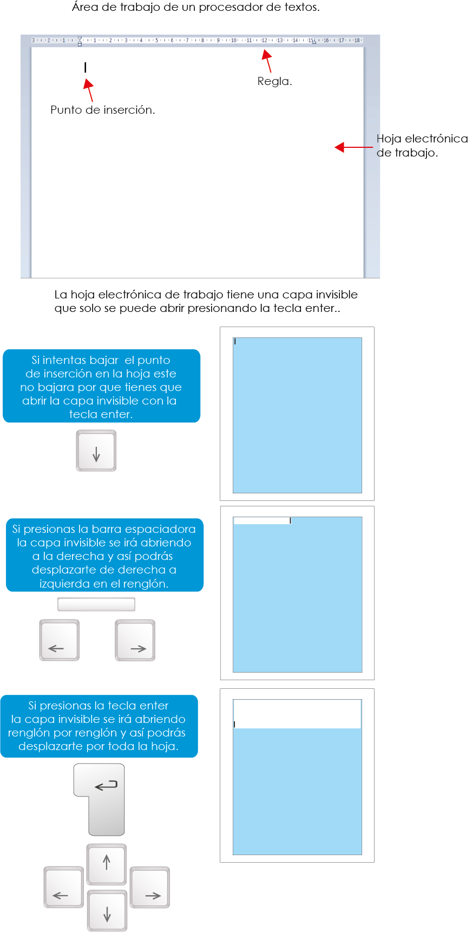
Área de trabajo

Slide 9
El procesador de textos

Slide 10
El procesador de textos

Slide 11
El procesador de textos

Slide 12
Actividad 16-18
Habilidad 9

Slide 13
Responde las siguientes preguntas:
¿Qué es un procesador de textos?
¿Cuáles son las partes del procesador de textos?
¿ Por qué no podemos desplazarnos en el área de trabajo?

